Slide 1
Kivimaan koulu
Valinnaisaineet 8. luokalle
Lukuvuosi 2025-26

Slide 2
Kahdeksannelle luokalle oppilas valitsee
taide- ja taitoaine (tt-etuliite): 2 h viikossa koko vuoden
taide- ja taitoaine (xtt-etuliite): 2 h viikossa yhden lukukauden (syksy tai kevät)
valinnainen (v-etuliite): 2 h viikossa koko vuoden
valinnainen lyhytkurssi (xv-etuliite): 2 h viikossa yhden lukukauden (syksy tai kevät)
Nyt valittuja aineita voi jatkaa 9. luokalla tai voi valita uuden aineen.
B2-valinnaiskielen valinneet jatkavat ainetta myös 9. luokalla.

Slide 3
Valinnaisaineiden arviointi
Taide- ja taitoaine 2vvt (tt-etuliite Wilman työjärjestyksessä)
Arvioidaan osana yhteisen aineen (esim. kuvataide) arvosanaa.
Taide- ja taitoaine 1vvt (xtt-etuliite Wilman työjärjestyksessä) Arvioidaan osana yhteisen aineen arvosanaa.
Valinnainen aine 2vvt (v-etuliite Wilman työjärjestyksessä) Arvioidaan erillisellä numerolla - Oma rivi todistuksessa
Valinnainen aine 1vvt (x-etuliite Wilman työjärjestyksessä) Arvioidaan hyväksytty/hylätty
- Oma rivi todistuksessa - Voi korottaa yhteisen aineen arvosanaa

Slide 4
TAIDE- JA TAITOAINEIDEN VALINNAISET (TT)
8. luokalle valitaan yksi seuraavista
Kotitalous
Tekninen käsityö
Tekstiili käsityö
Liikunta tytöille
Liikunta pojille
Kuvataide
Musiikki

Slide 5
TAIDE- JA TAITOAINEIDEN LYHYTVALINNAISET (XTT)
8. luokalle valitaan yksi seuraavista
Kotitalous: Kaiken maailman leivontaa
Musiikki: Kielisoittimet
Kuvataide: PIMA - Tällä kurssilla syvennät piirtämisen ja maalaamisen taitojasi
Liikunta: Kehon- ja mielenhallinta
Liikunta: Liikunnan lisäkurssi

Slide 6
VALINNAISET OPPIAINEET (V)
8. luokalle valitaan yksi seuraavista
Valinnainen kotitalous: Ruokaseikkailu Pohjoismaihin
Liikunta tytöille
Liikunta pojille
Tekninen käsityö
B2-kieli saksa, ranska tai espanja (valinta 8. ja 9. luokalle)
Tieto- ja viestintätekniikka
Musiikki: Bändisoitto

Slide 7
LYHYT VALINNAINEN (XV)
8. luokalle valitaan yksi seuraavista
Valinnainen kotitalous: Pohjoismainen leivonta - mutakakusta siemennäkkäriin
Tekninen käsityö: Puukkokurssi
Tekstiili käsityö: Huovutuskurssi
Englanti: More English!
Tieto- ja viestintätekniikka (ohjelmointi)

Slide 8
VALINNAISAINEIDEN KUVAUKSET
Seuraavilla dioilla näet lyhyet kuvaukset valittavissa olevista aineista. Lisää tietoa aineista löydät Lahden kaupungin perusopetuksen opetussuunnitelmasta.

Slide 9
Taide- ja taitoaineiden valinnaiset (TT)

Slide 10
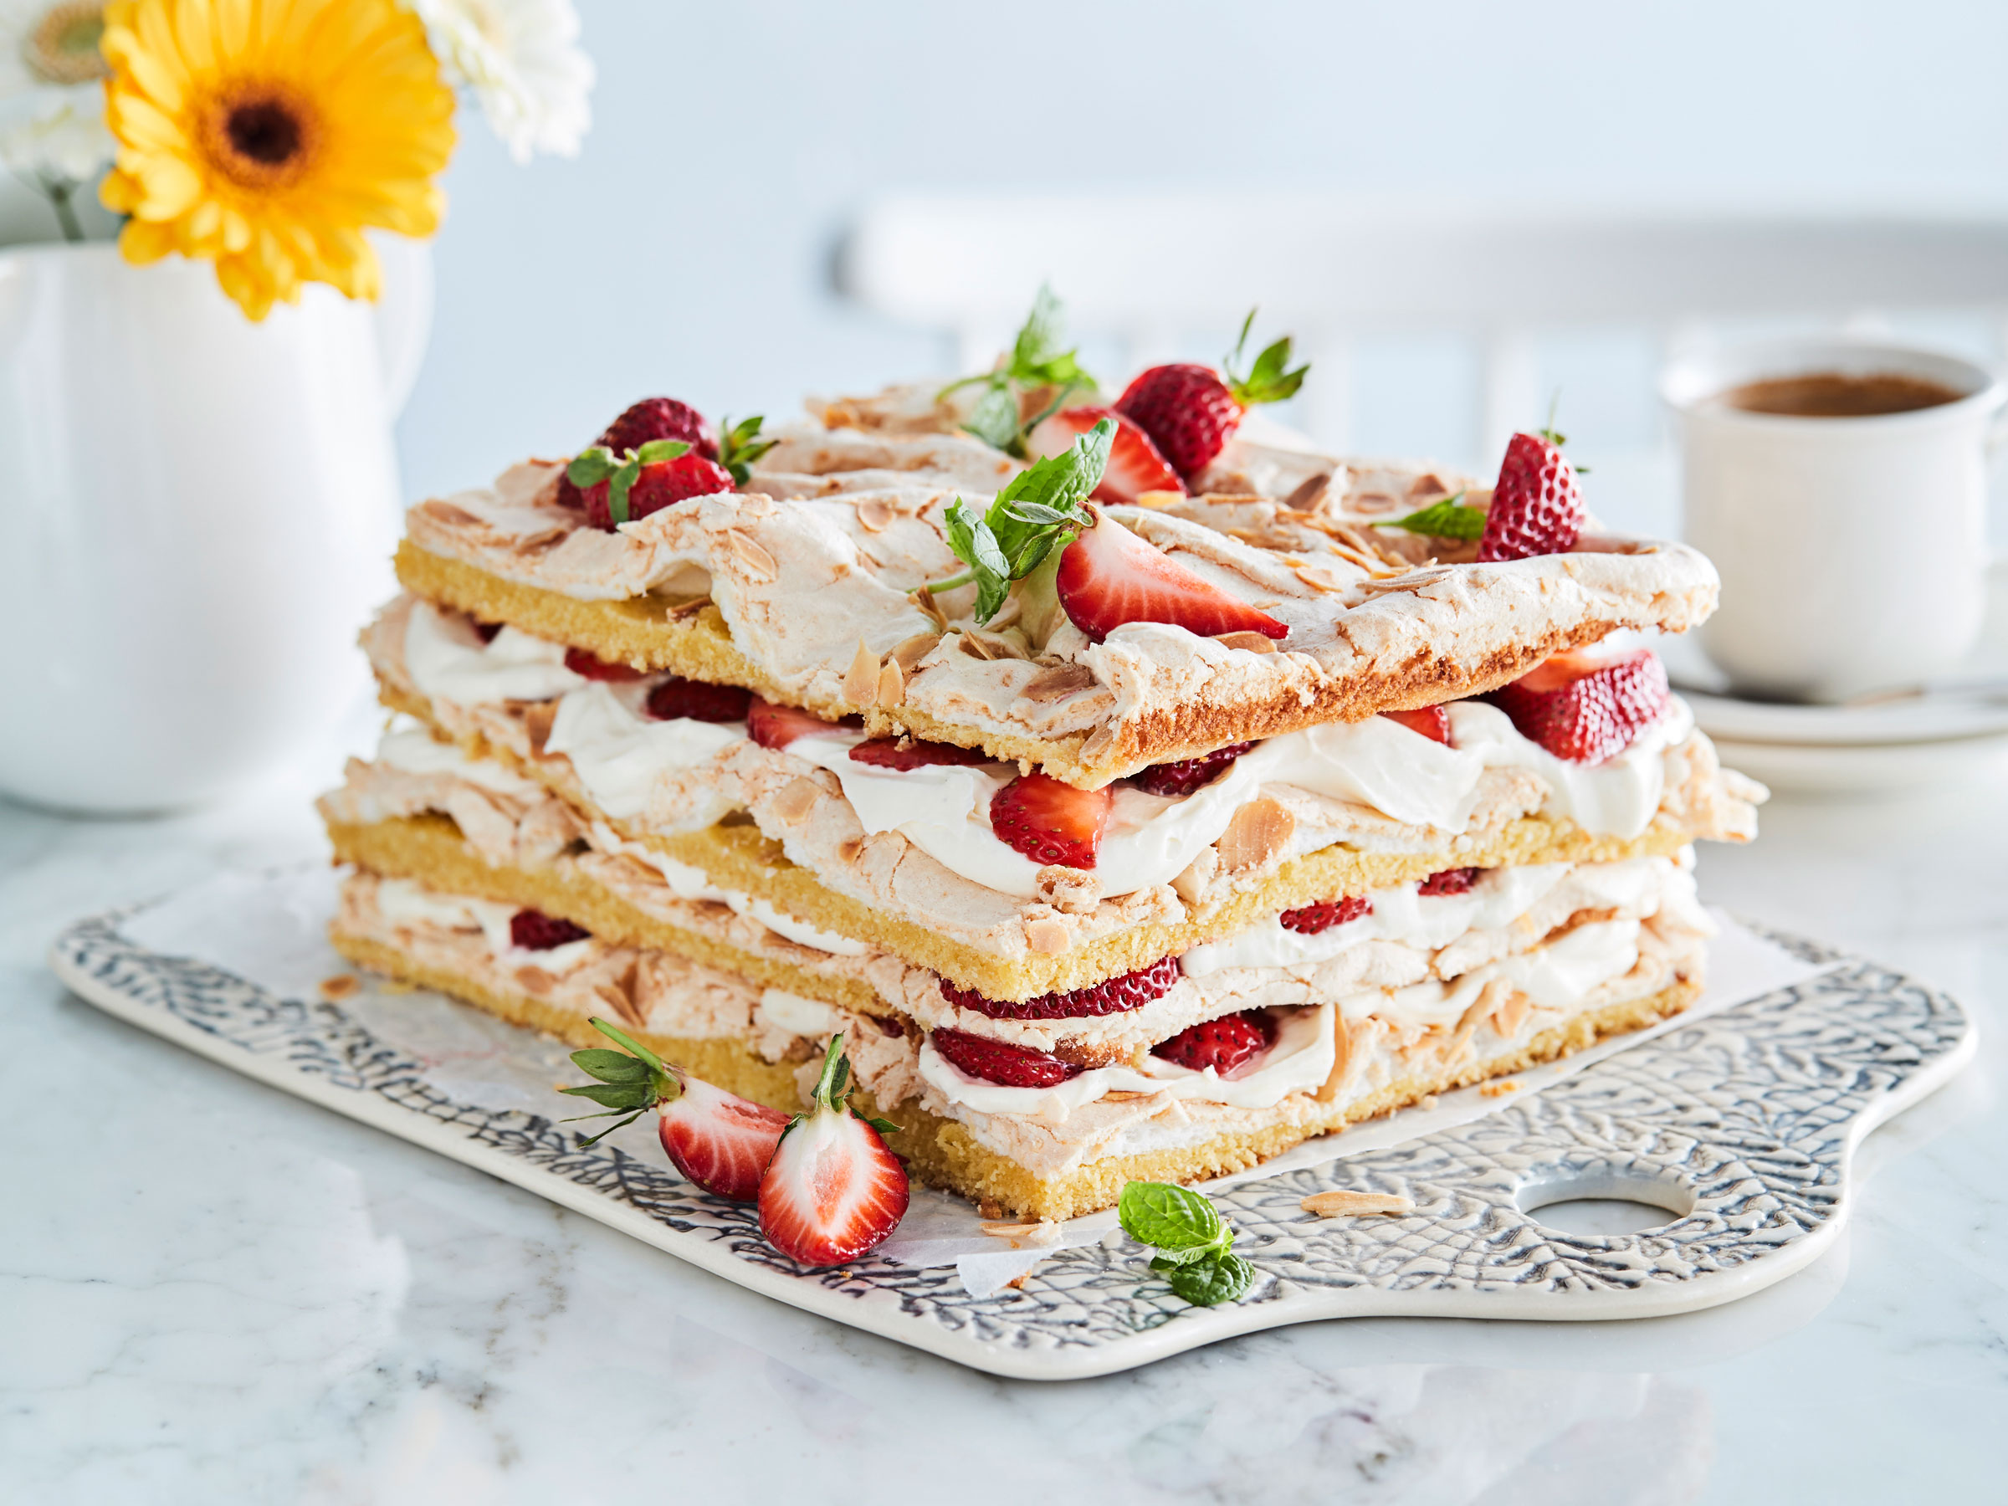
Kotitalouden makumatka Suomen kautta eurooppaan (2vvt)
Syvennetään perusruoanvalmistuksen ja –leivonnan tietoja ja taitoja. Tutustutaan suomalaisiin perinneruoka-alueisiin ja juhlakulttuuriin sekä Euroopan maiden ruokakulttuureihin itse suunnitellen ja tehden.

Slide 11
Teknisen työn taito- ja taideaine valinnainen (2vvt)
Kiinnostaako käsillä tekeminen?
Tule toteuttamaan omia suunnitelmiasi erilaisista materiaaleista.
Kurssilla opit työskentelemään erilaisilla koneilla oikein ja turvallisesti. Käytössäsi on kaikki teknisen työn ja halutessasi tekstiilityön tilat ja välineet.
Voit työskennellä itsenäisesti tai ryhmässä.

Slide 12
Tekstiilityön taito- ja taideainevalinnainen (2vvt)
Kiinnostaako käsillä tekeminen?
Tule toteuttamaan omia suunnitelmiasi tekstiilityön keinoin.
Oletko haaveillut oman vaatteen tai sisustustekstiilin ompelusta? Kurssilla suunnittelet oman ompelutyösi, johon voit yhdistellä eri materiaaleja ja käsityön tekniikoita.
Valinnaisessa käsityössä vahvistat käsityötaitojasi monipuolisesti. Käytössäsi on tekstiilityön ja halutessasi teknisen työn tilat ja välineet.

Slide 13
Liikunnan taide- ja taitoaineiden valinnainen (2vvt)
Liikunta pojille
Kehitä monipuolisesti kaikkia fyysisen kunnon osa-alueita sekä liikunnallisia taitojasi. Liikunnan valinnaisilla tunneilla liikutaan aktiivisesti ja eri tavoin muiden samanhenkisten kanssa kaikkia fyysisen toimintakyvyn osa-alueita kehittäen ja vahvistaen.
Liikunta tytöille
Kehitä monipuolisesti kaikkia fyysisen kunnon osa-alueita sekä liikunnallisia taitojasi. Liikunnan valinnaisilla tunneilla liikutaan aktiivisesti ja eri tavoin muiden samanhenkisten kanssa kaikkia fyysisen toimintakyvyn osa-alueita kehittäen ja vahvistaen.

Slide 14
Kuvataiteen taito- ja taideainevalinnainen (2vvt)
Kurssilla tutustut kuvien maailmaan monipuolisesti eri tekniikoita kokeilemalla.
Tunneilla piirretään, maalataan, muotoillaan ja tehdään grafiikkaa sekä mediakuvataidetta.

Slide 15
Musiikin taito- ja taideainevalinnainen (2vvt)
Kurssilla tutustutaan bändisoittimiin ja niiden perussoittotekniikoihin (rummut, basso, kitara, koskettimet) erilaisten helppojen soittotehtävien kautta luonnollisesti laulua unohtamatta. Käytännön harjoitusten kautta opitaan musiikin keskeisiä käsitteitä. Kurssilla käydään myös läpi populaarimusiikin historiaa ja eri tyylilajeja. Oppilailla on mahdollisuus halutessaan olla mukana ja esiintyä koulun juhlissa, konsertissa tai muussa musiikkiprojektissa. Kurssilla osallistutaan myös Sinfonia Lahden Hei me sävelletään -projektiin.

Slide 16
Taide- ja taitoaineiden lyhytvalinnaiset (XTT)

Slide 17
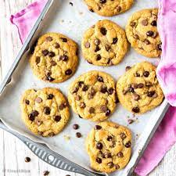
Kotitalouden kaiken maailman leivontaa (1vvt)
Kerrataan perusleivontamenetelmiä ja harjoitellaan hieman vaativampienkin leivonnaisten valmistamista. Leivotaan erilaisia kansainvälisiä suolaisia ja makeita leivonnaisia.

Slide 18
Musiikki (1 vvt)
Kielisoitinkurssilla keskitytään kitaraan, ukuleleen ja bassoon erityisesti sointusäestysten kautta. Tavoitteena on, että oppilaille kehittyy helppojen soittoharjoitusten myötä taito säestää laulua tai osallistua yhteissoittoon. Perussointujen harjoittelu ja tabulatuuriin tutustuminen.

Slide 19
Kuvataide – PIMA Tällä kurssilla syvennät piirtämisen ja maalaamisen taitojasi (1vvt)
Tällä lyhytkurssilla syvennytään piirtämiseen ja maalaamiseen erilaisilla piirtimillä, välineillä ja maaleilla
Tutustutaan kuvataiteen ja visuaalisen kulttuurin perinteisiin ja ajankohtaisiin ilmiöihin
Harjoitellaan niin puuväri- kuin lyijykynätekniikoita sekä mm. akvarelleja ja akryylimaaleilla maalaamista.
Kurssilla painottuu itseilmaisu
Samalla kehittyvät myös kädentaidot

Slide 20
Liikunnan lyhyt valinnaiset (1vvt)
Liikunnan lisäkurssi
Liikunnan lisäkurssi on suunnattu erityisesti niille, jotka valitsevat pitkäksi valinnaiseksi jonkun muun, kuin liikunnan. Voit tällä tavalla lisätä liikunnan määrää lukujärjestykseesi ja saada lisämahdollisuuden liikkua ja kehittyä liikunnan harrastajana.
2) Kehon- ja mielenhallinta
Syvennetään kehonhallinnan osaamista erilaisilla menetelmillä. Harjoitetaan kehon liikkuvuutta ja tasapainoa sekä ylläpidetään monipuolista toimintakykyä. Mielenhallintaa harjoitellaan rentoutusten ja mielenhallinnan harjoitusten avulla. Tämä kurssi on sinulle, joka haluat lempeyttä kehollesi ja koulupäiviin.

Slide 21
Valinnaiset oppiaineet (V)

Slide 22
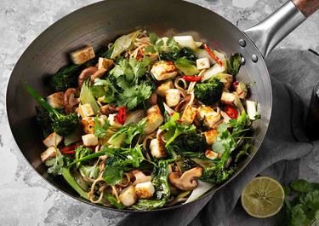
Ruokaseikkailu Pohjoismaihin (2vvt)
Kerrataan perusruoanvalmistusta ja -leivontaa. Valmistaan tyypillisiä suomalaisia ruokia & leivonnaisia eri vuosikymmeniltä painottaen nykypäivän ruokamieltymyksiä. Tutustumme myös pohjoismaiden ruokakulttuureihin valmistaen itse pohjoismaisia aterioita ja leivonnaisia.

Slide 23
Liikunnan pitkä valinnainen (2vvt)
Liikunta pojille
Kurssi liikuntatarpeen tyydyttämiseksi. Tutustutaan uusiin (palloilu)lajeihin ja harrastusmahdollisuuksiin kotikaupungissa. Lajivalikoima on laajempi kuin normaalitunneilla. Ryhmä valitsee haluamansa lajit.
Liikunta tytöille
Valinnaisen liikunnan tehtävänä on tarjota oppilaalle mahdollisuus oppia erilaisia liikuntataitoja, ylläpitää fyysistä peruskuntoa ja tutustua monipuolisesti erilaisiin liikuntamuotoihin. Tavoitteena on, että liikunnasta tulisi osa oppilaan elämäntapaa.

Slide 24
Teknisen työn pitkä valinnainen (2vvt)
Kiinnostaako käsillä tekeminen?
Tekninen työ sisältää puutyötä, metallityötä ja elektroniikkaa. Tavoitteena on oppia käyttämään erilaisia materiaaleja sekä kehittää teknistä ajattelukykyä, ongelmanratkaisukykyä sekä suunnittelutaitoja.
Kurssilla opetellaan työskentelemään turvallisesti erilaisia koneita hyödyntäen. Teknisen työn tunneilla saat myös virikkeitä ja tietoa vapaa-ajan harrastuksiin.

Slide 25
Valinnaiskielistä yleisesti
Huom!
8.LUOKALLA B2-KIELEN ALOITTAVAT JATKAVAT SITÄ 9.LUOKALLA!
Mahtavaa, jos haluat valita kielen valinnaiseksi!
Muistathan kuitenkin, että kieltä oppiaksesi sinun on opiskeltava.
Koska kieltä ei opi harjoittelemalla sitä vain kerran viikossa, tulee kielten tunneilta läksyjä.
Pidämme myös kokeita, koska kielitaitoa on arvioitava, jotta voit saada aineesta arvosanan.
Kuitenkin päättötokariin on mahdollista arvosanan sijaan ottaa pelkkä suoritusmerkintä, mutta kurssi täytyy silti suorittaa hyväksytysti (vähintään arvosana 5).

Slide 26
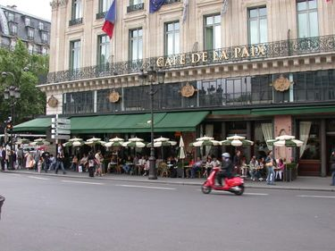
B2-kieli: ranska (2vvt)
Huom!
8.LUOKALLA B2-KIELEN ALOITTAVAT JATKAVAT SITÄ 9.LUOKALLA!
Bonjour!
Ranskaa käyttää yli 270 miljoonaa ihmistä ympäri maailmaa ja se on yksi EU:n ja YK:n virallisista kielistä; ranska on myös olympialaisten virallinen kieli.
Ranskan tunneilla harjoitellaan selviytymään arkielämän puhetilanteista ja opetellaan ymmärtämään pääsisältöjä mm. internet-sivuilta, lehdistä ja sarjakuvista. Kurssien aikana tutustutaan paitsi ranskalaiseen kulttuuriin ja elämäntapaan, myös muihin ranskankielisiin maihin. Sanaston ja kulttuuritietojen aihealueet valitaan yhdessä oppilaiden kiinnostusten mukaan. Nykypäivänä englantia osaavat jo lähes kaikki, mutta ranskan taitaja erottuu edukseen.
Bienvenue à étudier le français !

Slide 27
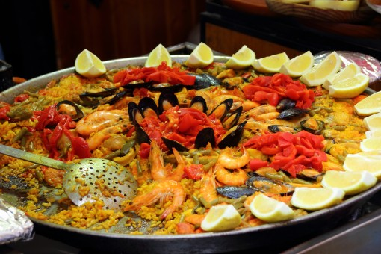
B2-kieli: espanja (2vvt)
Huom!
8.LUOKALLA B2-KIELEN ALOITTAVAT JATKAVAT SITÄ 9.LUOKALLA!
¡Buenos días!
Espanjaa puhuu äidinkielenään noin 470 miljoonaa ihmistä ja se on maailman neljänneksi puhutuin kieli. Espanjan lisäksi sitä puhutaan Keski- ja Etelä-Amerikassa. Espanjan tunneilla harjoitellaan erilaisia arkielämän puhetilanteita, tutustutaan espanjankielisiin maihin ja niiden kulttuureihin sekä opetellaan ymmärtämään espanjankielisiä tekstejä. Tarkemmin aihepiirit & sisällöt sovitaan yhdessä oppilaiden kanssa. Espanjan osaaminen avaa sinulle portin myös muiden latinalaisten kielten ymmärtämiseen.
¡Bienvenidos a estudiar español!

Slide 28
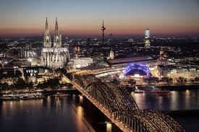
B2-kieli: saksa (2vvt)
Huom!
8.LUOKALLA B2-KIELEN ALOITTAVAT JATKAVAT SITÄ 9.LUOKALLA!
Hallo! Wie geht’s?
Saksa on Euroopan puhutuin kieli ja se on yli 100 miljoonan ihmisen äidinkieli mm. Saksassa, Itävallassa ja Sveitsissä.
Saksan opiskelusta on hyötyä matkustaessa, mutta myös musiikin ja urheilun piireissä se on tärkeä kieli. Saksan kielen taitajia tarvitaan myös mm. EU:ssa, kaupan ja tekniikan aloilla sekä teollisuudessa. Tämä erityinen kielitaito voi avata portteja jatko-opintoihin ja työpaikkoihin.
Saksan tunneilla opiskellaan jokapäiväiseen elämään liittyvää sanastoa ja harjoitellaan lyhyiden keskustelujen avulla arkipäivän tilanteita. Lisäksi tutustutaan saksankielisten maiden kulttuuriin, arkeen ja juhlaan.
Herzlich Willkommen!

Slide 29
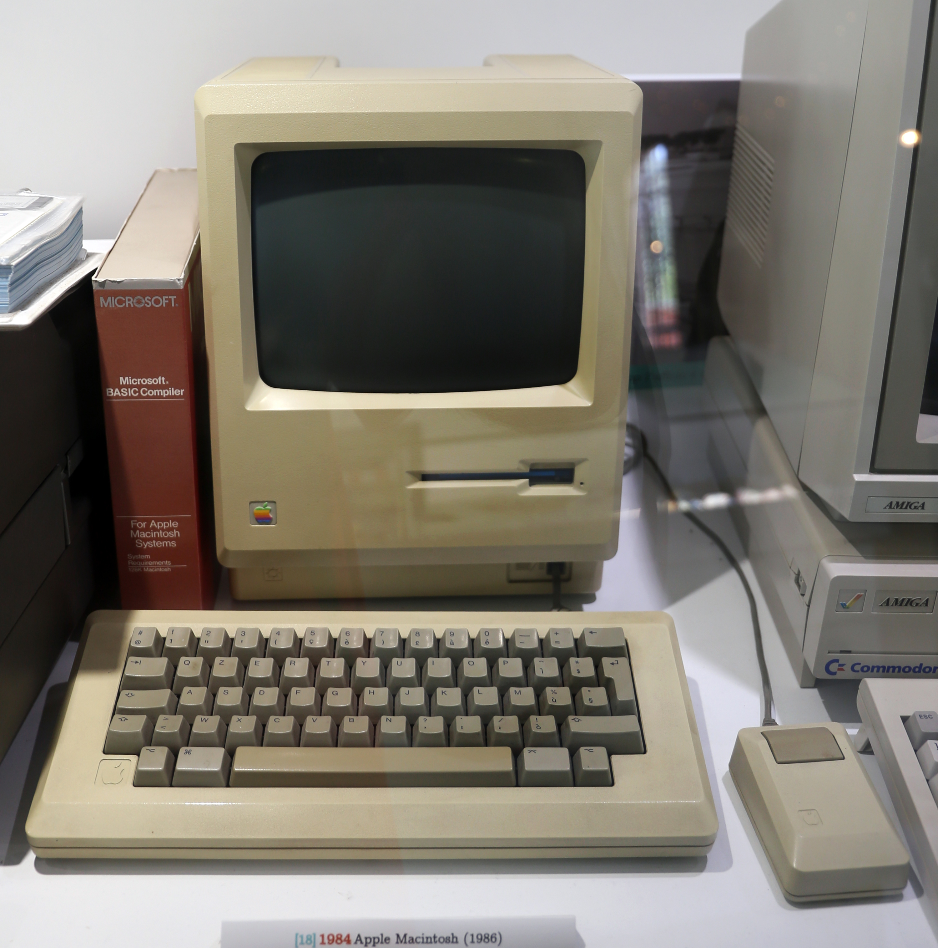
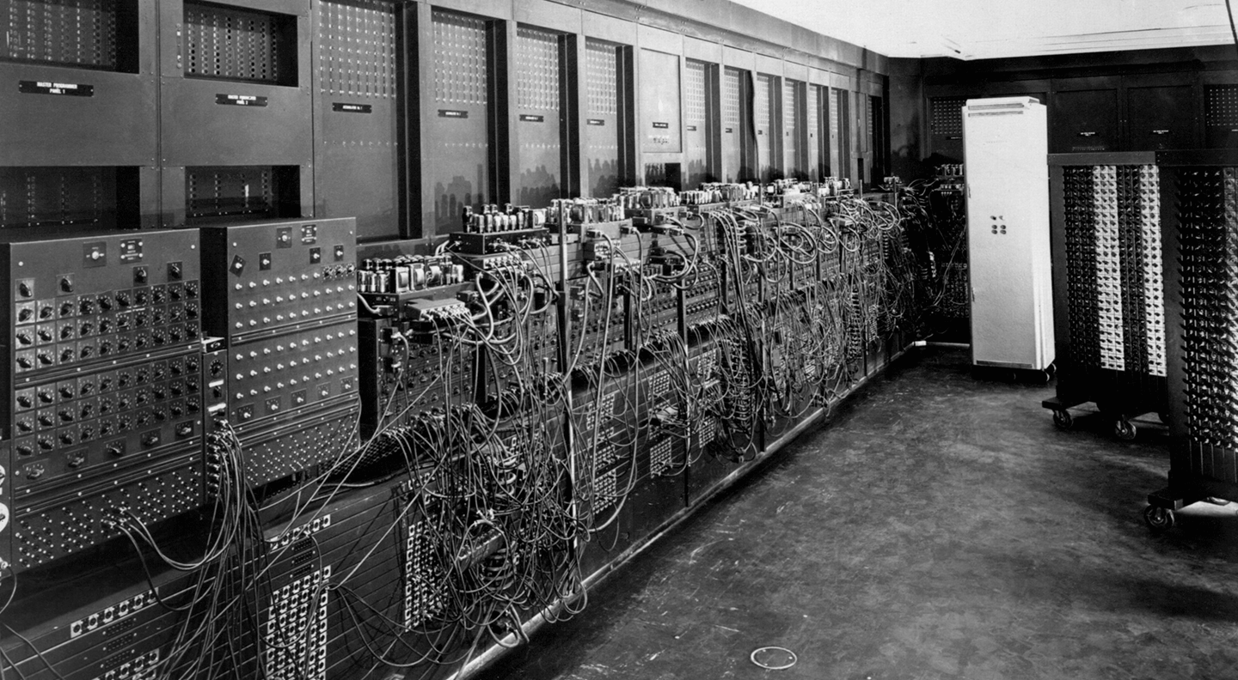
Tieto- ja viestintätekniikka (2vvt)
Valinnaisaineessa opetellaan ja syvennetään työelämässä tarvittavia perustaitoja, kuten tekstinkäsittelyä, esitysgrafiikan tekoa ja taulukkolaskentaa.
Luovuutta pääsee käyttämään mm. omia kotisivuja tehdessä.
Opiskelu on yksilöllistä ja tunneilla edetään omaan tahtiin. Tehtävät tehdään ja palautetaan verkkoympäristössä, joten niitä on mahdollista tehdä oppituntien lisäksi myös kotona, jos niin haluaa.

Slide 30
Musiikin valinnainen kurssi (2vvt)
Bändisoittoa ja laulua syventäen. Bändisoittimet (rummut, basso, kitara, koskettimet) ja niiden soittotekniikat oppilaiden taitotaso huomioiden ja eriyttäen. Populaarimusiikin tyylilajeihin tutustutaan käytännön soittotehtävien kautta. Nuottikuvan tunteminen ja lukeminen. Oppilailla on halutessaan mahdollisuus olla mukana ja esiintyä koulun juhlissa, konsertissa tai muussa musiikkiprojektissa.

Slide 31
Lyhyt valinnainen (XV)

Slide 32
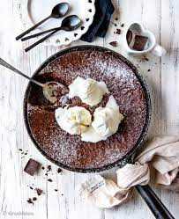
Kotitalouden pohjoismainen leivonta (1vvt)
Kurssin aikana kerrataan leivonnan perusteita ja tehdään erilaisia suomalaisia ja pohjoismaisia suolaisia ja makeita leivonnaisia mutakakusta siemennäkkäriin.

Slide 33
Tekninentyö puukkokurssi (1vvt)
Kurssin aikana valmistat oman suunnitelman mukaan perinteisen suomalaisen työkalun nahkatuppeineen.
Materiaaleina käytetään mm. puuta, nahkaa, luuta, metalleja ja muoveja.
Kurssilla tutustutaan myös erilaisiin puukkoihin, historiaan ja käyttötapoihin.

Slide 34
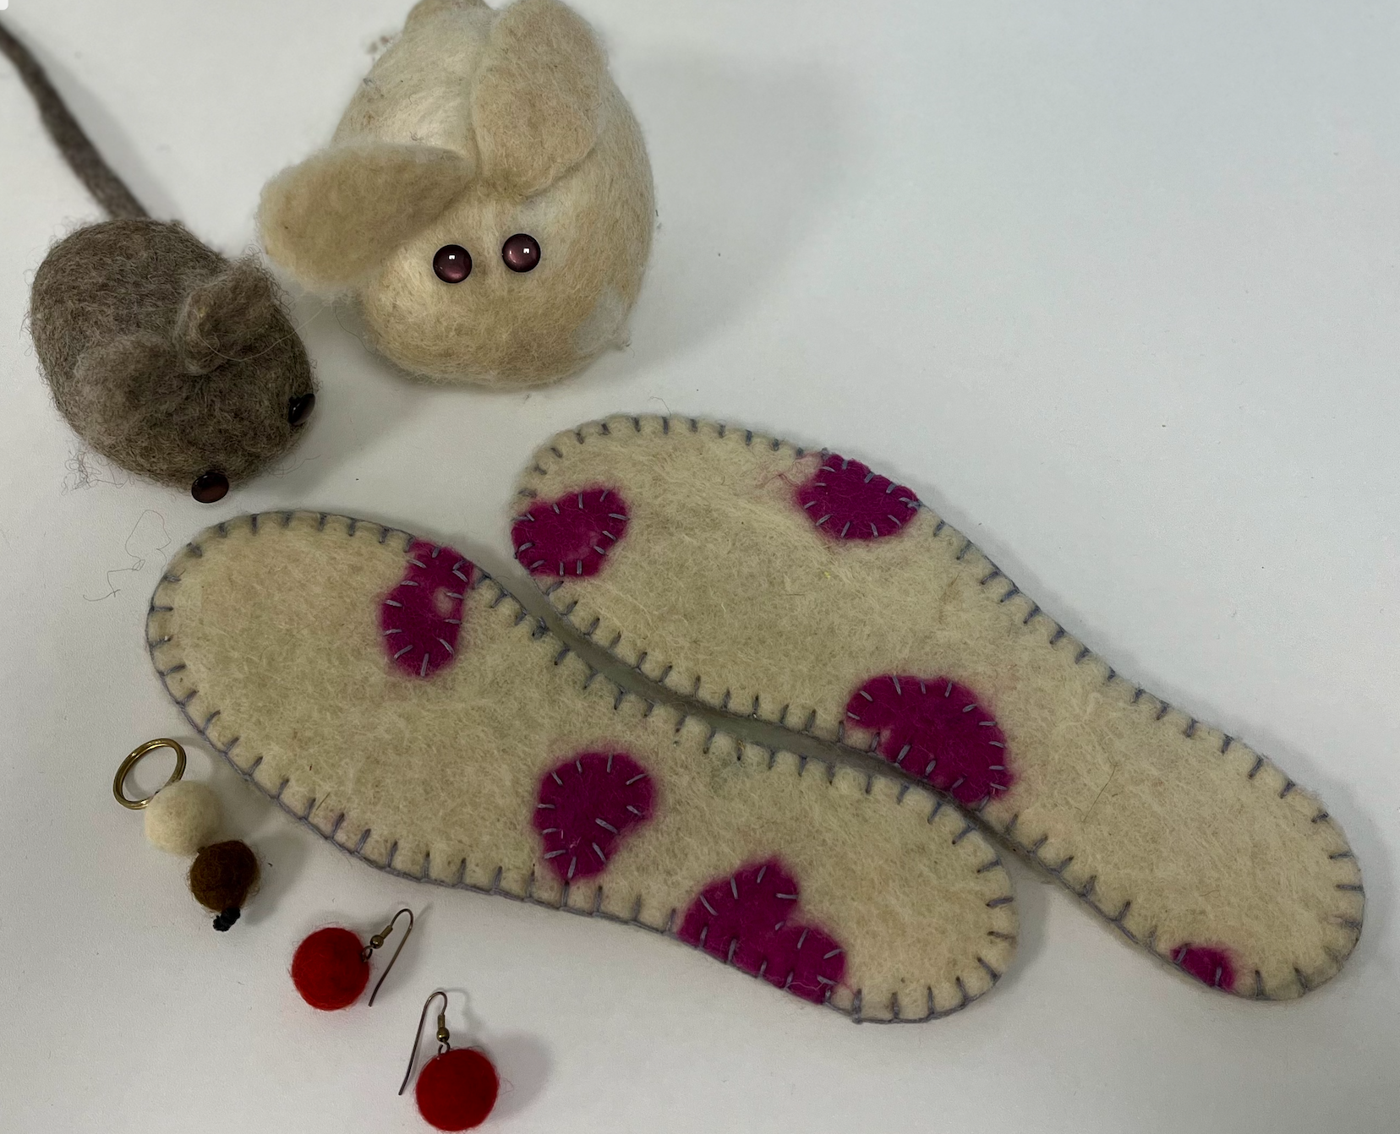
Tekstiilityö (1vvt)
Innostu huovutuksesta!
Huovutuskurssilla pääset kokeilemaan erilaisia huovutustekniikoita ja luomaan upeita huovutustöitä omalla ainutlaatuisella tyylilläsi.
Kurssilla toteutat yhden tai useamman huovutustyön haluamaasi huovutustekniikkaa käyttäen.
Tähän kuva

Slide 35
Englanti (1vvt)
More English!
Englannin lisäkurssi, jossa syvennetään ja sovelletaan jo opittuja taitoja, erityisesti suullista kielen käyttöä. Kurssin aiheet, sisällöt ja työtavat sovitaan oppilaiden kanssa ensimmäisillä kerroilla.

Slide 36
Ruotsi (1vvt)
MER SVENSKA!
Ruotsin lisäkurssi, jossa syvennetään ja sovelletaan jo opittuja taitoja, erityisesti suullista kielen käyttöä. Kurssin aiheet, sisällöt ja työtavat sovitaan oppilaiden kanssa ensimmäisillä kerroilla.
Kasiluokalla on vain yksi viikkotunti ruotsia, joten valitse tästä extraa, että taitosi säilyvät hyvinä myös läpi kasiluokan.
Tällä kurssilla voi korottaa ruotsin arvosanaa.

Slide 37
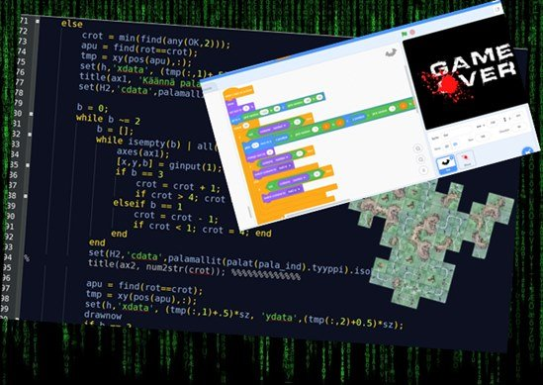
Tieto- ja viestintätekniikka: Ohjelmointi (1vvt)
Kiinnostaako sinua pelien tekeminen tai robotit? Ohjelmoinnin valinnaisaineessa syvennymme ohjelmoinnin maailmaan juuri näiden aiheiden kautta.
Työskentelyssä etenemme osallistujien omien kiinnostuksen kohteiden ja kykyjen mukaan.
Työskentely on yksilöllistä ja projektityyppistä, joten innokkuus ideoida ja vastuunkanto omasta työskentelystä on tärkeää.
Ohjelmoimme käyttäen pääasiassa Scratch-ohjelmointikieltä.

Slide 38
Hyviä valintahetkiä!

